Slide 1
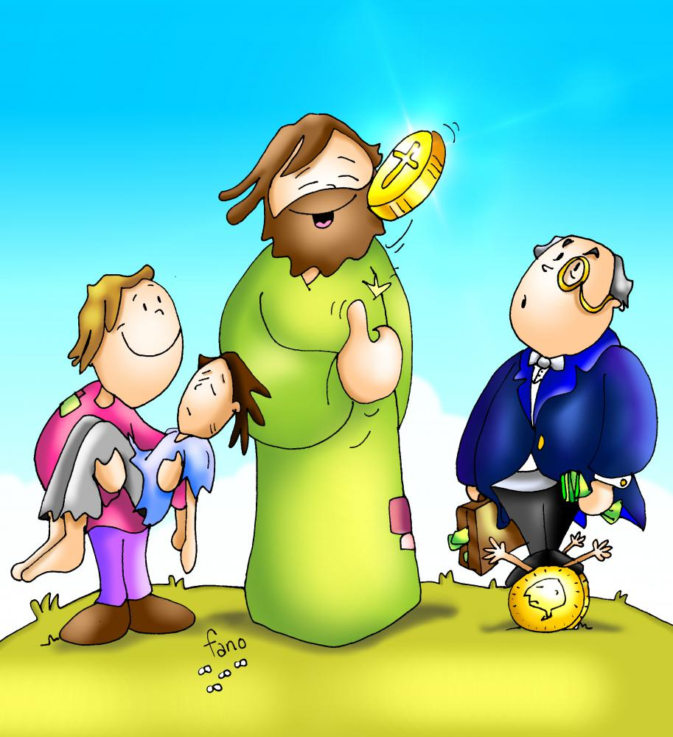

l XXIX Domingo del Tiempo Ordinario
18 de octubre de 2026

Slide 2
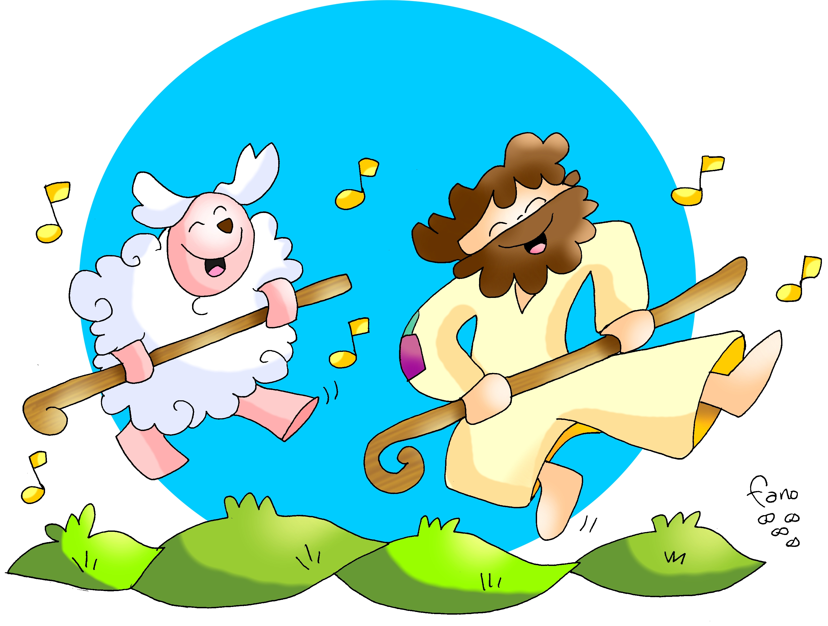
HE VENIDO A SERVIR
Quien quiera ser grande,_x000D_
quien quiera ser el primero,_x000D_
sea el esclavo de todos,_x000D_
sea el más pequeño._x000D_
No he venido a ser servido,_x000D_
que he venido a servir_x000D_
y a dar la vida por todos_x000D_
para que todos puedan vivir (2)_x000D_
en_x000D_
plenitud (3).

Slide 3
LITURGIA DE LA PALABRA
Escuchemos la Palabra de Dios

Slide 4
ACTO PENITENCIAL
Yo confieso ante Dios todopoderoso
y ante vosotros, hermanos,
que he pecado mucho de pensamiento, palabra, obra y omisión:
por mi culpa, por mi culpa, por mi gran culpa.
Por eso ruego a Santa María, siempre Virgen,
a los ángeles, a los santos y a vosotros, hermanos,
que intercedáis por mí ante Dios, nuestro Señor.

Slide 5
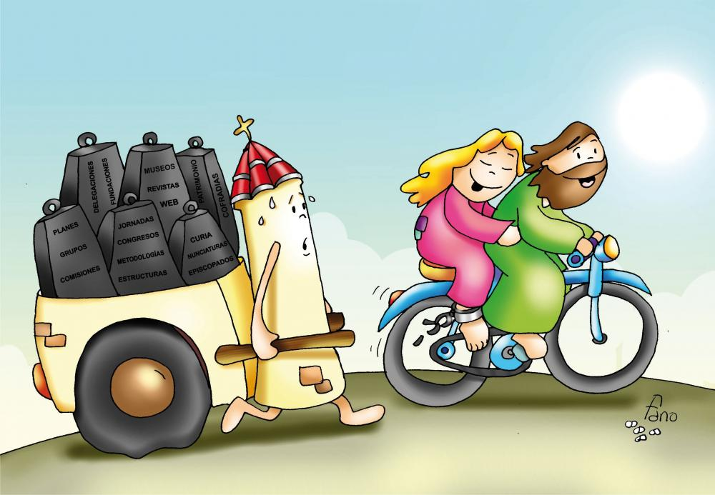
l XXIX Domingo del Tiempo Ordinario · Mt 22,15-21

Slide 6
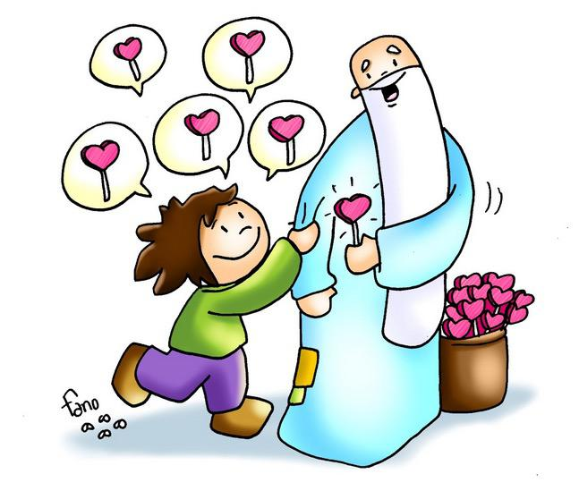
ALABO TU BONDAD (1/2)
Todo mi ser canta hoy_x000D_
por las cosas que hay en mí._x000D_
Gracias te doy mi Señor,_x000D_
Tú me haces tan feliz._x000D_
Tú me has regalado tu amistad,_x000D_
confío en ti, me llenas de tu_x000D_
Tú me haces sentir tu gran bondad,_x000D_
yo cantaré por siempre tu fidelidad._x000D_
GLORIA A TI, SEÑOR POR TU BONDAD._x000D_
GLORIA, GLORIA,_x000D_
SIEMPRE CANTARÉ TU FIDELIDAD._x000D_
GLORIA A TI, SEÑOR POR TU BONDAD._x000D_
GLORIA, GLORIA,_x000D_
SIEMPRE CANTARÉ TU FIDELIDAD.

Slide 7
ALABO TU BONDAD (2/2)
Siempre a tu lado estaré_x000D_
alabando tu bondad_x000D_
A mis hermanos diré_x000D_
el gran gozo que hallo en ti._x000D_
En ti podrán siempre encontrar_x000D_
fidelidad, confianza y amistad._x000D_
Nunca fallara tu gran amor,_x000D_
ni tu perdón. Me quieres tal como soy_x000D_
GLORIA A TI, SEÑOR POR TU BONDAD._x000D_
GLORIA, GLORIA,_x000D_
SIEMPRE CANTARÉ TU FIDELIDAD._x000D_
GLORIA A TI, SEÑOR POR TU BONDAD._x000D_
GLORIA, GLORIA,_x000D_
SIEMPRE CANTARÉ TU FIDELIDAD.

Slide 8
PRIMERA LECTURA
Is 45,1.4-6
Así dice el Señor a su Ungido, a Ciro, a quien lleva de la mano: «Doblegaré ante él las naciones, desceñiré las cinturas de los reyes, abriré ante él las puertas, los batientes no se le cerrarán. Por mi siervo Jacob, por mi escogido Israel, te llamé por tu nombre, te di un título, aunque no me conocías. Yo soy el Señor y no hay otro; fuera de mí, no hay dios. Te pongo la insignia, aunque no me conoces, para que sepan de Oriente a Occidente que no hay otro fuera de mí. Yo soy el Señor, y no hay otro.»

Slide 9

SALMO RESPONSORIAL
Sal 95,1 — Aclamad la gloria y el poder del Señor
Cantad al Señor un cántico nuevo, cantad al Señor, toda la tierra.
Contad a los pueblos su gloria, sus maravillas a todas las naciones.
Porque es grande el Señor, y muy digno de alabanza, más temible que todos los dioses.
Pues los dioses de los gentiles son apariencia, mientras que el Señor ha hecho el cielo.
Familias de los pueblos, aclamad al Señor, aclamad la gloria y el poder del Señor, aclamad la gloria del nombre del Señor, entrad en sus atrios trayéndole ofrendas.
Postraos ante el Señor en el atrio sagrado, tiemble en su presencia la tierra toda; decid a los pueblos: «El Señor es rey, él gobierna a los pueblos rectamente.»

Slide 10
SEGUNDA LECTURA
Tes 1,1-5b
Pablo, Silvano y Tirnoteo a la Iglesia de los tesalonicenses, en Dios Padre y en el Señor Jesucristo. A vosotros, gracia y paz. Siempre damos gracias a Dios por todos vosotros y os tenemos presentes en nuestras oraciones. Ante Dios, nuestro Padre, recordarnos sin cesar la actividad de vuestra fe, el esfuerzo de vuestro amor y el aguante de vuestra esperanza en Jesucristo, nuestro Señor. Bien sabemos, hermanos amados de Dios, que él os ha elegido y que, cuando se proclamó el Evangelio entre vosotros, no hubo sólo palabras, sino además fuerza del Espíritu Santo y convicción profunda.

Slide 11
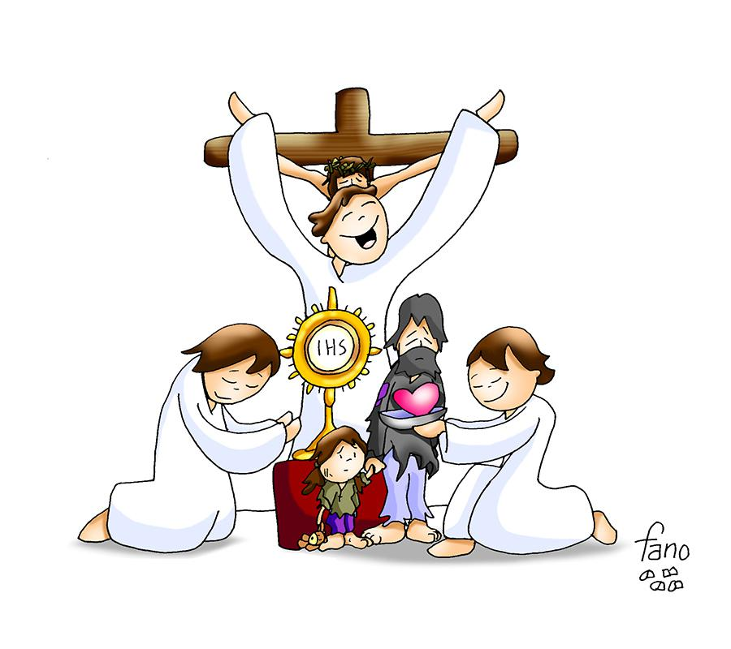
ALELUYA (Leonard Cohen)
Quiero escuchar tu corazón,_x000D_
conozco el sonido de tu voz,_x000D_
abrázame con tu palabra, Padre._x000D_
Ayúdanos a comprender_x000D_
que hay tantas cosas por hacer,_x000D_
regálanos tus manos, aleluya._x000D_
ALELUYA, ALELUYA,_x000D_
ALELUYA, ALELU…_x000D_
ALELUYA, ALELUYA,_x000D_
ALELUYA, ALELUYA

Slide 12
EVANGELIO
Mt 22,15-21
En aquel tiempo, se retiraron los fariseos y llegaron a un acuerdo para comprometer a Jesús con una pregunta.Le enviaron unos discípulos, con unos partidarios de Herodes, y le dijeron: «Maestro, sabemos que eres sincero y que enseñas el camino de Dios conforme a la verdad; sin que te importe nadie, porque no miras lo que la gente sea. Dinos, pues, qué opinas: ¿es licito pagar impuesto al César o no?»Comprendiendo su mala voluntad, les dijo Jesús: «Hipócritas, ¿por qué me tentáis? Enseñadme la moneda del impuesto.»Le presentaron un denario. Él les preguntó: «¿De quién son esta cara y esta inscripción?»Le respondieron: «Del César.»Entonces les replicó: «Pues pagadle al César lo que es del César y a Dios lo que es de Dios.»; Palabra del Señor

Slide 13
LITURGIA EUCARÍSTICA
Preparémonos para la mesa del Señor

Slide 14
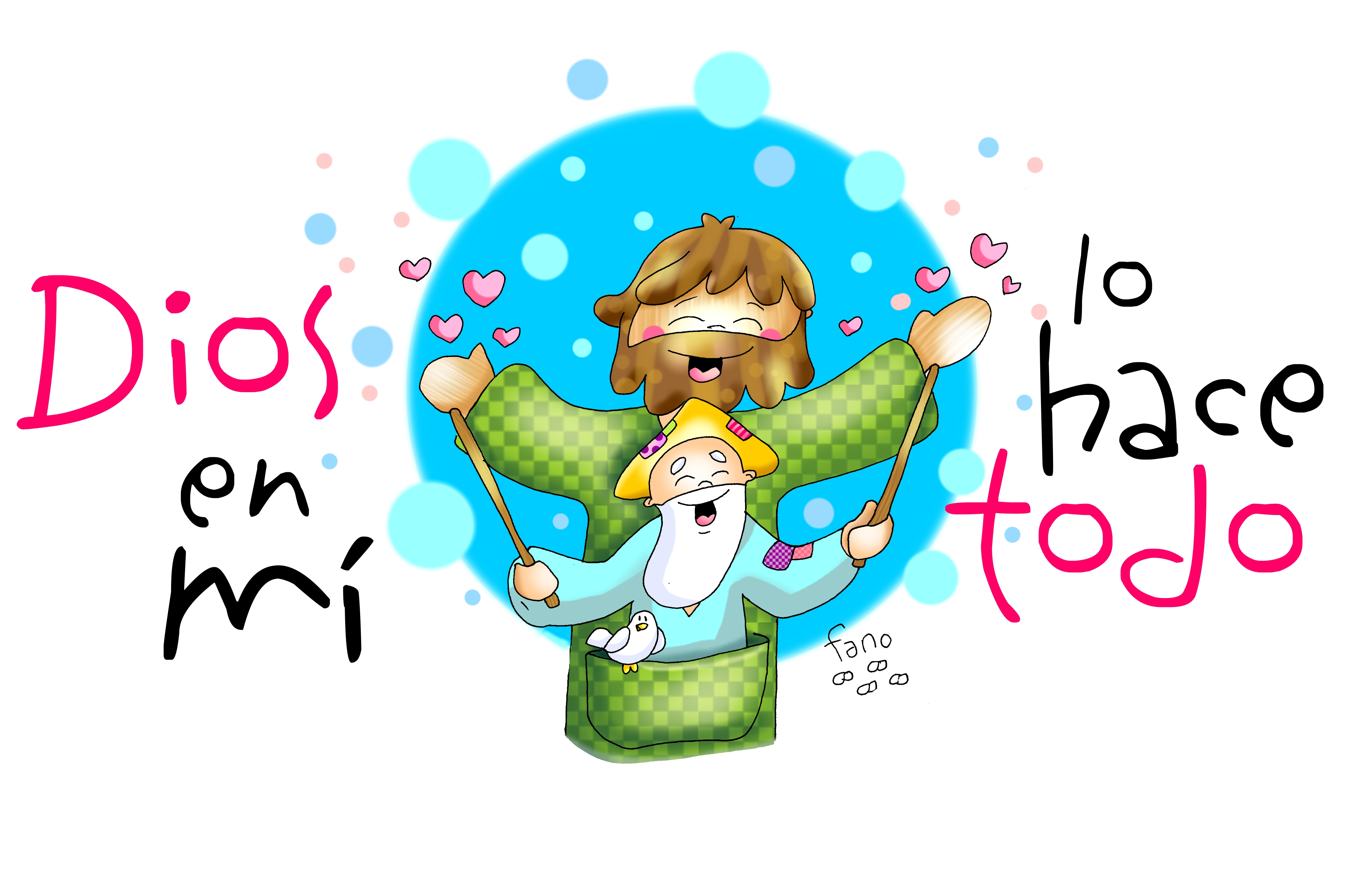
CREDO
Creo en Dios, Padre todopoderoso, _x000D_
creador del cielo y de la tierra._x000D_
Creo en Jesucristo, su único Hijo, nuestro Señor, _x000D_
que fue concebido por obra y gracia del Espíritu Santo; _x000D_
nació de Santa María Virgen; padeció bajo el poder de Poncio Pilato; _x000D_
fue crucificado, muerto y sepultado; descendió a los infiernos; _x000D_
al tercer día resucitó de entre los muertos; _x000D_
subió a los cielos y está sentado a la derecha de Dios Padre todopoderoso._x000D_
Desde allí ha de venir a juzgar a vivos y muertos._x000D_
Creo en el Espíritu Santo, la santa Iglesia católica, _x000D_
la comunión de los santos, el perdón de los pecados, _x000D_
la resurrección de la carne y la vida eterna. Amén.

Slide 15
l XXIX Domingo del Tiempo Ordinario · Mt 22,15-21

Slide 16
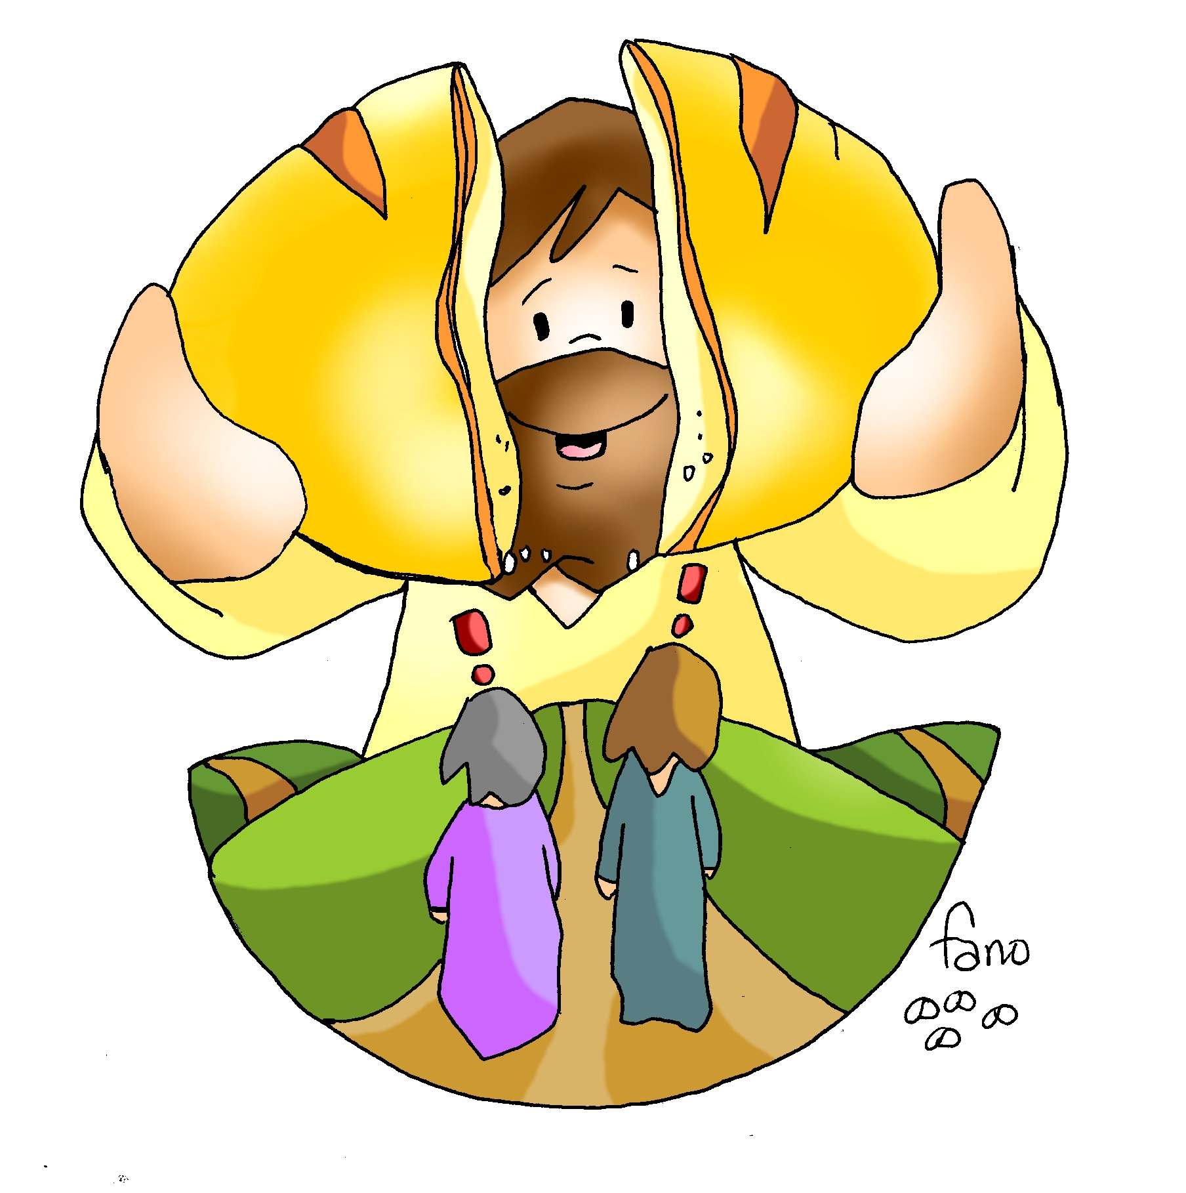
TOMA MI VIDA (1/2)
Esto que te doy es vino y pan señor._x000D_
Esto que te doy es mi trabajo._x000D_
Es mi corazón, es mi alma,_x000D_
es mi cuerpo y mi razón,_x000D_
el esfuerzo de mi caminar..._x000D_
Esto que te doy mi vida es señor._x000D_
es mi amor también es mi dolor._x000D_
Es la ilusión de mis sueños,_x000D_
es mi gozo y mi llorar,_x000D_
es mi canto y mi oración._x000D_
TOMA MI VIDA, PONLA EN TU CORAZÓN._x000D_
DAME TU MANO Y LLÉVAME._x000D_
CAMBIA MI PAN EN TU CARNE_x000D_
Y MI VINO EN TU SANGRE_x000D_
Y A MI SEÑOR RENUÉVAME,_x000D_
LÍMPIAME Y SÁLVAME

Slide 17
TOMA MI VIDA (2/2)
Esto te lo doy, no solo, mi Señor,_x000D_
esta voz también es mi hermano._x000D_
Es la unión, la paz y el orden,_x000D_
la armonía y felicidad,_x000D_
es un canto en comunidad._x000D_
TOMA MI VIDA, PONLA EN TU CORAZÓN._x000D_
DAME TU MANO Y LLÉVAME._x000D_
CAMBIA MI PAN EN TU CARNE_x000D_
Y MI VINO EN TU SANGRE_x000D_
Y A MI SEÑOR RENUÉVAME,_x000D_
LÍMPIAME Y SÁLVAME

Slide 18
l XXIX Domingo del Tiempo Ordinario · Mt 22,15-21

Slide 19
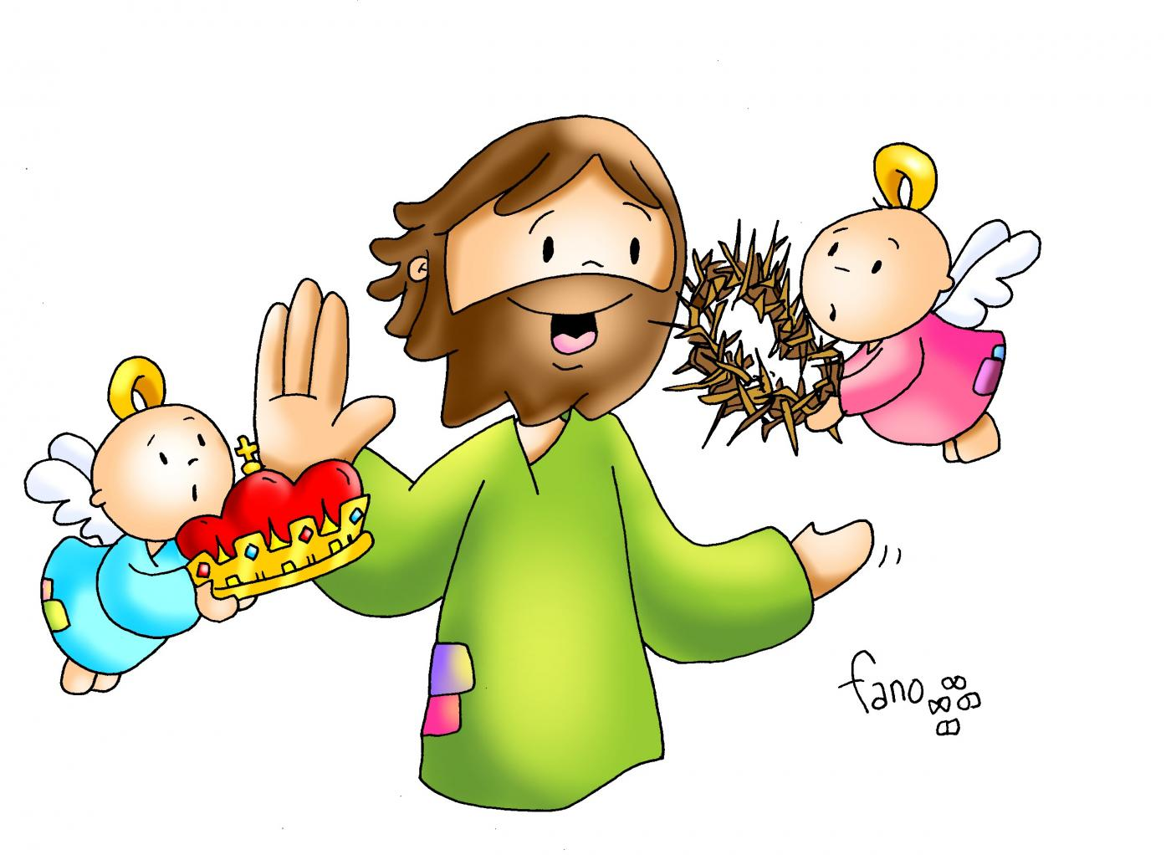
SEÑOR SANTO
Señor santo, Dios del universo, Tú._x000D_
Llenos están cielo y tierra de tu gloria._x000D_
Bendito aquél que viene_x000D_
en nombre del señor._x000D_
Hosanna en el cielo. (bis)

Slide 20
l XXIX Domingo del Tiempo Ordinario · Mt 22,15-21

Slide 21
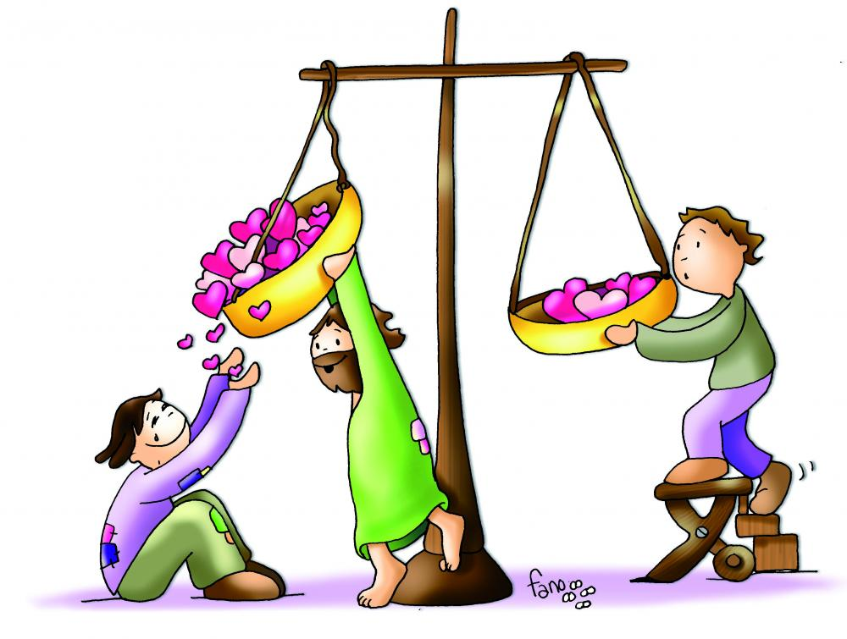
PADRE NUESTRO (Gallego) (1/2)
En el mar he oído hoy_x000D_
Señor tu voz que me llamó_x000D_
y me pidió que me entregara_x000D_
a mis hermanos._x000D_
Esa voz me transformó,_x000D_
mi vida entera ya cambió,_x000D_
y sólo pienso ahora Señor_x000D_
en repetirte:_x000D_
PADRE NUESTRO_x000D_
EN TI CREEMOS,_x000D_
PADRE NUESTRO_x000D_
TE OFRECEMOS,_x000D_
PADRE NUESTRO_x000D_
NUESTRAS MANOS_x000D_
DE HERMANOS.

Slide 22
PADRE NUESTRO (Gallego) (2/2)
Cuando vaya a otro lugar_x000D_
tendré Señor que abandonar_x000D_
a mi familia a mis amigos_x000D_
por seguirte._x000D_
Pero sé que así algún día_x000D_
podré enseñar tu verdad,_x000D_
ir a mi hermano y junto a él_x000D_
yo repetirte._x000D_
PADRE NUESTRO_x000D_
EN TI CREEMOS,_x000D_
PADRE NUESTRO_x000D_
TE OFRECEMOS,_x000D_
PADRE NUESTRO_x000D_
NUESTRAS MANOS_x000D_
DE HERMANOS.

Slide 23
l XXIX Domingo del Tiempo Ordinario · Mt 22,15-21

Slide 24
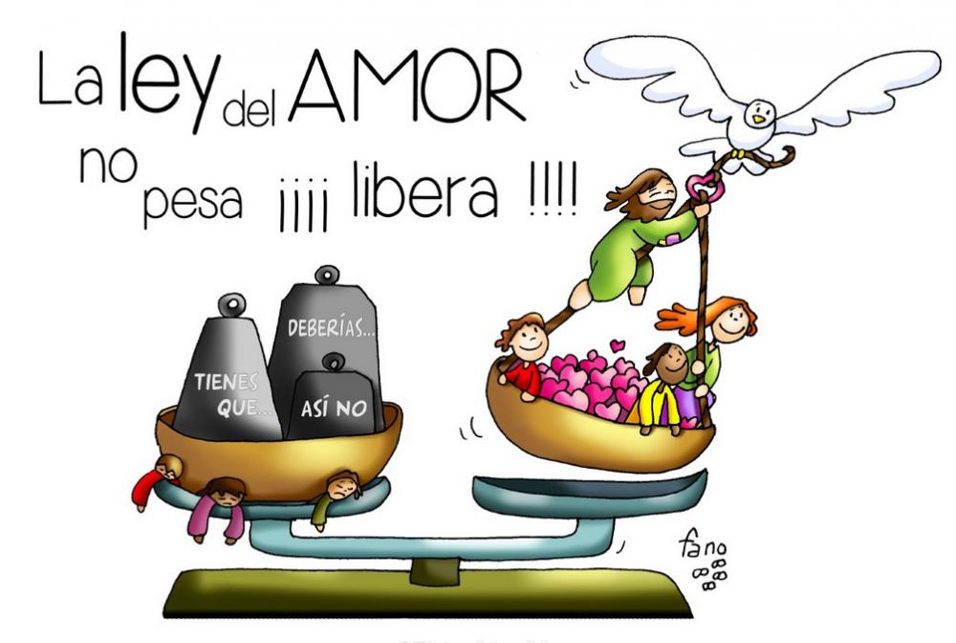
PAZ EN LA TIERRA
PAZ EN LA TIERRA,_x000D_
PAZ EN LAS ALTURAS._x000D_
QUE EL GOZO ETERNO REINE_x000D_
EN NUESTRO CORAZÓN. (BIS)_x000D_
Da la paz, hermano, da la paz._x000D_
Constrúyela en tu corazón_x000D_
y con tu gesto afirmarás_x000D_
que quieres la paz._x000D_
Que tu paz, hermano, sea don;_x000D_
es el mejor signo de amor_x000D_
que Tú nos puedes ofrecer,_x000D_
abrazo de paz.

Slide 25
l XXIX Domingo del Tiempo Ordinario · Mt 22,15-21

Slide 26
TODO MI SER
Todo mi ser, todo lo que soy_x000D_
te pertenece sólo a ti._x000D_
Desde mi pobreza,_x000D_
Tú eres la fuerza._x000D_
Nada sé, sólo que caminaré._x000D_
LLEGASTE A MI VIDA CON TU LUZ,_x000D_
CAMBIASTE MI MENTE CON TU AMOR,_x000D_
VACIASTE MI ALMA Y AHORA ESTÁS_x000D_
DENTRO DE MÍ._x000D_
Todo mi ser, todo lo que soy,_x000D_
lo bueno y lo malo la pongo a tus pies._x000D_
Aunque a veces llegues a mi templo_x000D_
y lo encuentres ya lleno,_x000D_
no es verdad, sólo se llena_x000D_
cuando Tú moras en él.

Slide 27
l XXIX Domingo del Tiempo Ordinario · Mt 22,15-21

Slide 28
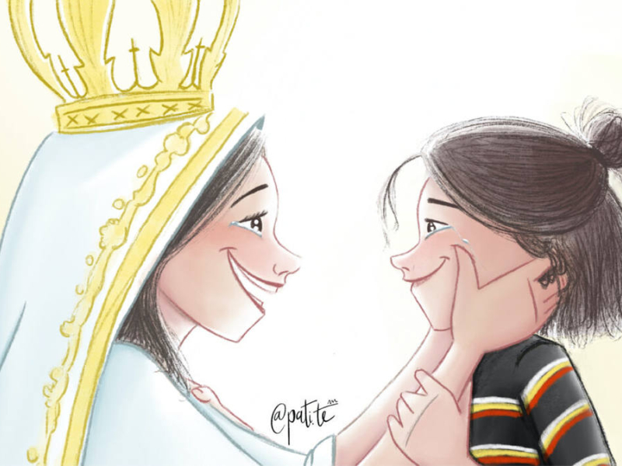
A TU AMPARO Y PROTECCIÓN
A TU AMPARO Y PROTECCIÓN,_x000D_
MADRE DE DIOS, ACUDIMOS._x000D_
NO DESOIGAS NUESTROS RUEGOS_x000D_
Y DE TODOS LOS PELIGROS,_x000D_
VIRGEN GLORIOSA Y BENDITA,_x000D_
DEFIENDE SIEMPRE A TUS HIJOS

Slide 29
l XXIX Domingo del Tiempo Ordinario · Mt 22,15-21

Slide 30
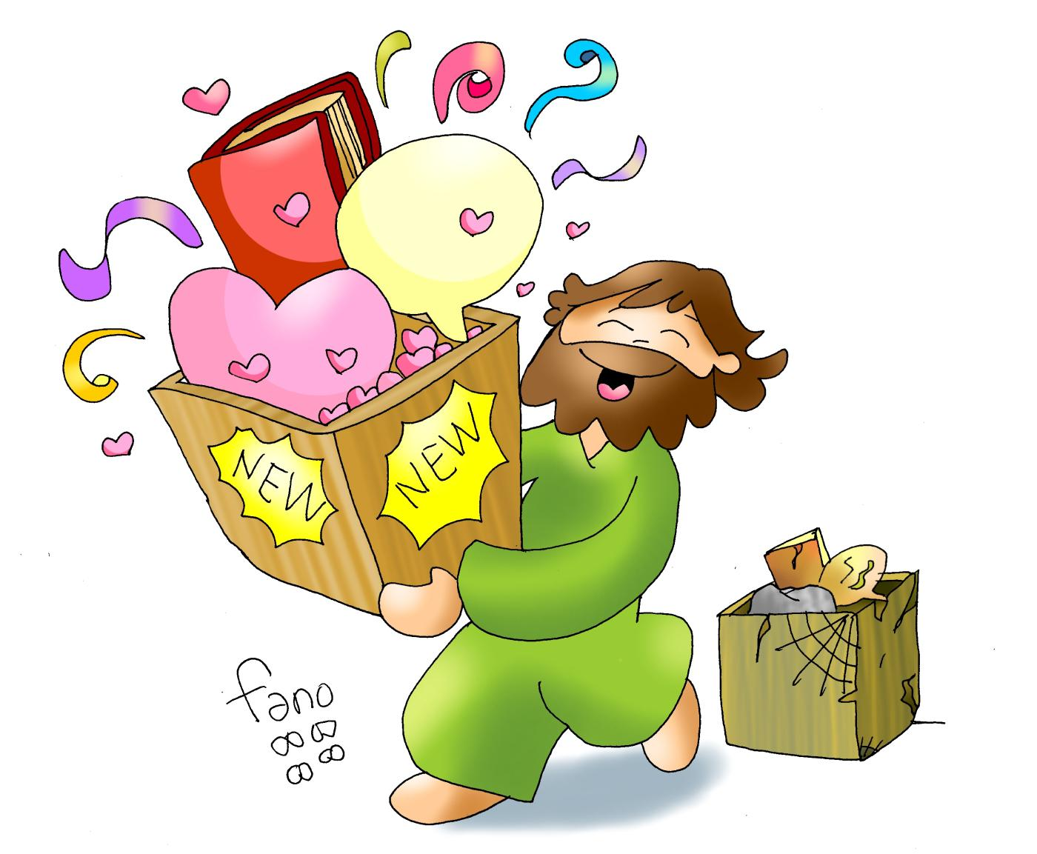
QUIERO VIVIR AMANDO (1/3)
No me resigno y busco siempre más,_x000D_
no me conformo con ser un mediocre._x000D_
Quiero tenerte cerca al caminar_x000D_
sólo contigo brillaré en la noche._x000D_
SI NO HAY AMOR, TODO ES MENTIRA_x000D_
SI NO HAY AMOR,_x000D_
TODO LO QUE VIVO PIERDE SU COLOR_x000D_
Podría amontonar todo el saber,_x000D_
y ser el tío más listo de la tierra._x000D_
Podría dedicarme a resolver,_x000D_
todos los males y todas las guerras.

Slide 31
QUIERO VIVIR AMANDO (2/3)
SI NO HAY AMOR, TODO ES MENTIRA_x000D_
SI NO HAY AMOR,_x000D_
TODO LO QUE VIVO PIERDE SU COLOR_x000D_
QUIERO VIVIR AMANDO, QUIERO VIVIR_x000D_
QUIERO VIVIR AMANDO, QUIERO VIVIR_x000D_
Podría querer ser tu seguidor,_x000D_
dejarme quemar vivo a fuego lento_x000D_
y ganar cada mes más de un millón_x000D_
y repartirlo todo a los hambrientos._x000D_
SI NO HAY AMOR, TODO ES MENTIRA_x000D_
SI NO HAY AMOR,_x000D_
TODO LO QUE VIVO PIERDE SU COLOR_x000D_
QUIERO VIVIR AMANDO, QUIERO VIVIR_x000D_
QUIERO VIVIR AMANDO, QUIERO VIVIR O MORIR

Slide 32
QUIERO VIVIR AMANDO (3/3)
El amor es servicio y no lleva cuentas del mal_x000D_
el amor no presume, no es egoísta._x000D_
El amor no se engríe,_x000D_
no se irrita ni te trata mal._x000D_
También es comprensivo, no tiene envidia._x000D_
Disculpa y cree sin límites._x000D_
Espera y aguanta sin límites._x000D_
El amor nunca pasará._x000D_
SI NO HAY AMOR, TODO ES MENTIRA_x000D_
SI NO HAY AMOR,_x000D_
TODO LO QUE VIVO PIERDE SU COLOR_x000D_
QUIERO VIVIR AMANDO, QUIERO VIVIR_x000D_
QUIERO VIVIR AMANDO, QUIERO VIVIR _x000D_
Quiero vivir amando, porque el amor es Dios._x000D_
Quiero vivir amando, porque el amor es Dios.

Slide 33
¡ID EN PAZ!
Somos uno · 18 de octubre de 2026
La paz del Señor esté siempre con vosotros.
«¿Qué os parece? Un hombre tenía dos hijos. Se acercó al primero y le dijo: «Hijo, ve hoy a trabajar en la viña.»

